Slide 1
Olga Brovkina a kol.
LETECKÁ DATA
NA PODPORU MISÍ ESA „POZOROVÁNÍ ZEMĚ“
PŘI MONITOROVÁNÍ VEGETACE
12/11/2021
KONFERENCE Kosmické projekty na AV ČR

Slide 2
Global Change Research Institute CAS
Přehled:
Oddělení dálkového průzkumu Země Ústavu výzkumu globální změny;
Letecká data na podporu současných/budoucích misi Evropské kosmické agentury (ESA);
Projekty ESA s využitím dat programu pro pozorování Země “Copernicus”;
Spolupráce s dálšími kosmickými agenturami.
12/11/2021
KONFERENCE Kosmické projekty na AV ČR

Slide 3
Global Change Research Institute CAS
Přehled:
Oddělení dálkového průzkumu Země Ústavu výzkumu globální změny;
Letecká data na podporu současných/budoucích misi Evropské kosmické agentury (ESA);
Projekty ESA s využitím dat programu pro pozorování Země “Copernicus”;
Spolupráce s dálšími kosmickými agenturami.
12/11/2021
KONFERENCE Kosmické projekty na AV ČR

Slide 4
Global Change Research Institute CAS
Klíčové aktivity:
Indikátory zdravotního stávu vegetace
Mapování půdních parametrů
Fluorescence vegetace
VNIR spektroskopie
Oddělění dílkového průzkumu Země
Thermální spektroskopie
Teplotní řežim města
Laserové skenování
Odhad biomasy
3D modelování stromů
Oddělení leteckých činností
Technická podpora
Letecké kampaně a podpora v terénu
Předzpracování leteckých dat
12/11/2021
KONFERENCE Kosmické projekty na AV ČR

Slide 5
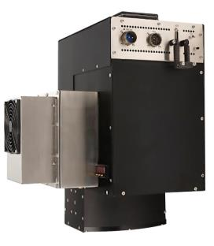
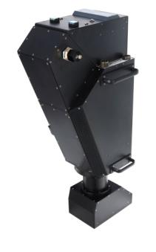
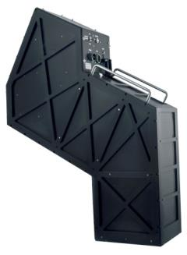
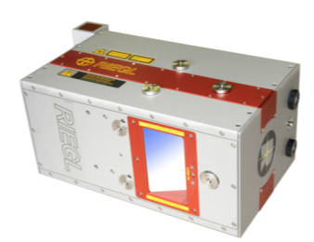
Global Change Research Institute CAS
Letecká laboratoř zobrazujících systémů FLIS
Flying Laboratory
of Imaging Systems
CESSNA 208B Grand Caravan
Visible and near infra-red
imaging spectroscopy
Thermal imaging
spectroscopy
Laser scanning
CASI-1500
SASI-600
TASI-600
Riegl LMS – Q780
Conference „Global Change: A complex Challenge“, Brno, 23-24 March, 2015
5

Slide 6
Global Change Research Institute CAS
Přehled:
Oddělení dálkového průzkumu Země Ústavu výzkumu globální změny;
Letecká data na podporu současných/budoucích misi Evropské kosmické agentury (ESA);
Projekty ESA s využitím dat programu pro pozorování Země “Copernicus”;
Spolupráce s dálšími kosmickými agenturami.
12/11/2021
KONFERENCE Kosmické projekty na AV ČR

Slide 7
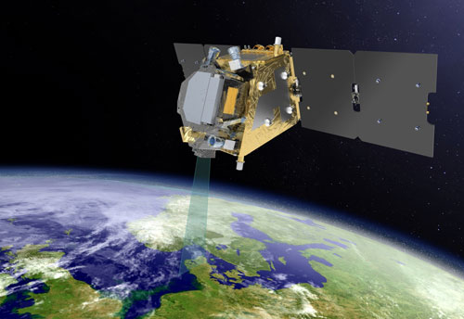
Global Change Research Institute CAS
FLEX (fluorescence explorer mission)
Fluorescence je přímým měřitelným ukazatelem fotosyntetické účinnosti.
Přístroj FLORIS (Fluorescence Imaging Spectrometer )
Datum spuštění: 2024
Typ systému: pushbroom
Cyklus: 27 dnů
Spektrální rozsah: 500 – 780 nm (Red Edge, chlorophyll, PRI)
Spektrální rozlišení Oxigen pásem: 0.1 nm
Spektrální rozlišení RedEdge pásem: 0.5-2 nm
Přístroj HyPlant (letecký demonstrator)
FLUO modul
Typ systému: CMOS
Spektrální rozsah: VNIR, SWIR
Počet pásem: 1024
Spektrální rozlišení: 0.11 nm
Prostorové rozlišení (680 m agl): 1 m
Pás (at 680 m agl): 390
https://earth.esa.int/eogateway/missions/flex/objectives

Slide 8
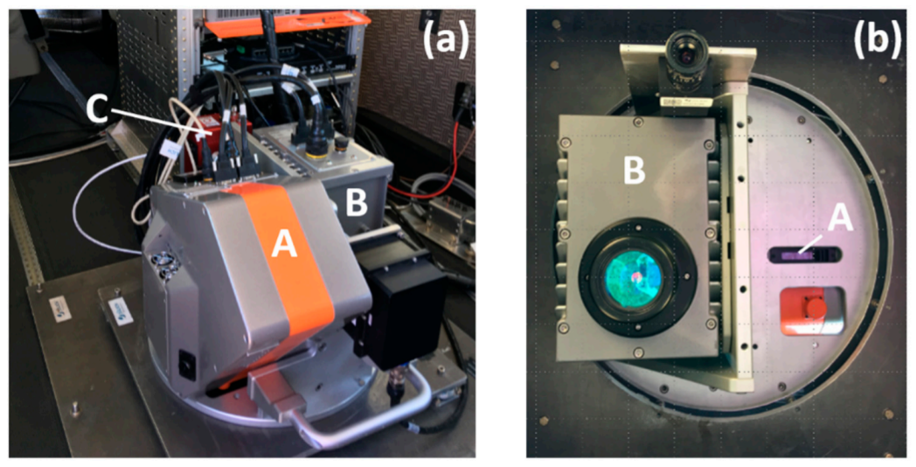
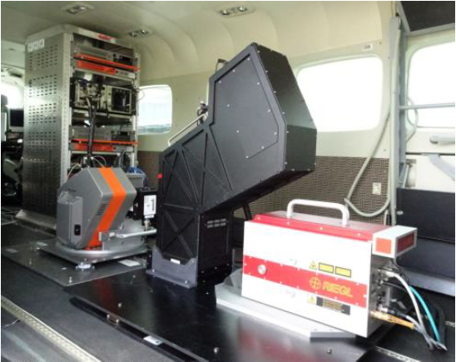
Global Change Research Institute CAS
FLEX (fluorescence explorer mission)
CzechGlobe účast od roku 2012 do současnosti :
Letecký průzkum k využití potenciálu prostorové fluorescenční informace pro pozemské ekosystémy
HyPlant airborne imaging spectrometer: (a) installation of the sensor system in the aircraft, consisting of the broadband DUAL module (A), high-resolution FLUO module (B) and GPS/INS unit (C); (b) HyPlant DUAL and FLUO (B) module installed in the hatch of the aircraft (image taken from below the aircraft)
TASI-600 and laser scanner Riegl LMS-Q780 mounted in the aircraft together with HyPlant sensor
Siegmann et al. 2019

Slide 9
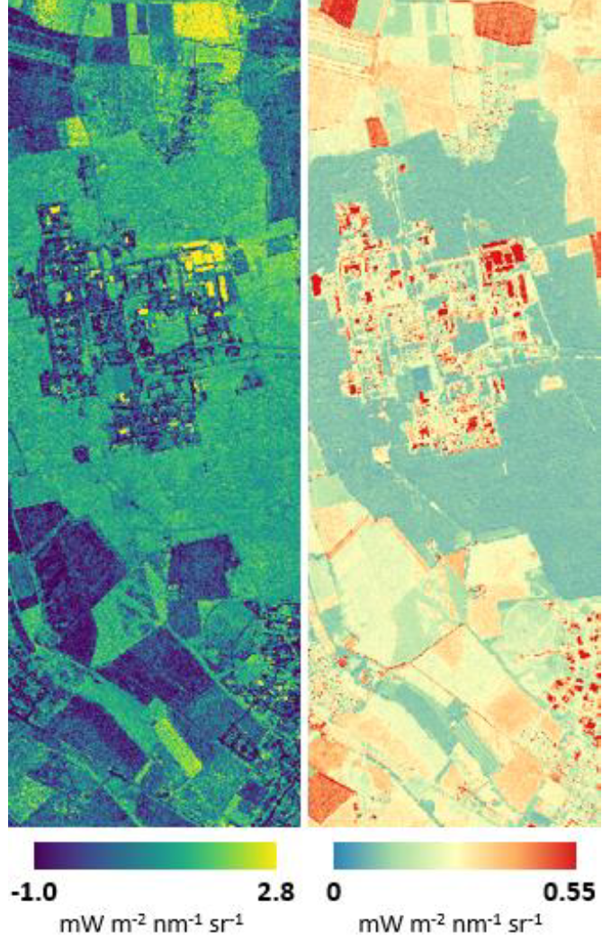
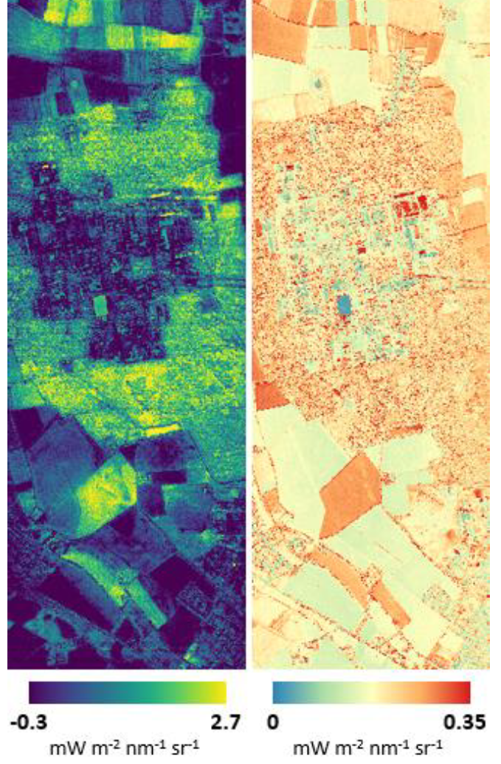
Global Change Research Institute CAS
FLEX (fluorescence explorer mission)
SIF₆₈₇
Uncertainty SIF₆₈₇
SIF₇₆₀
Uncertainty SIF₇₆₀
Mapy fluorescence
SIF je Sun-Induced fluorescence
Ref: ESA Contract No.4000125402/18/NL/NA

Slide 10
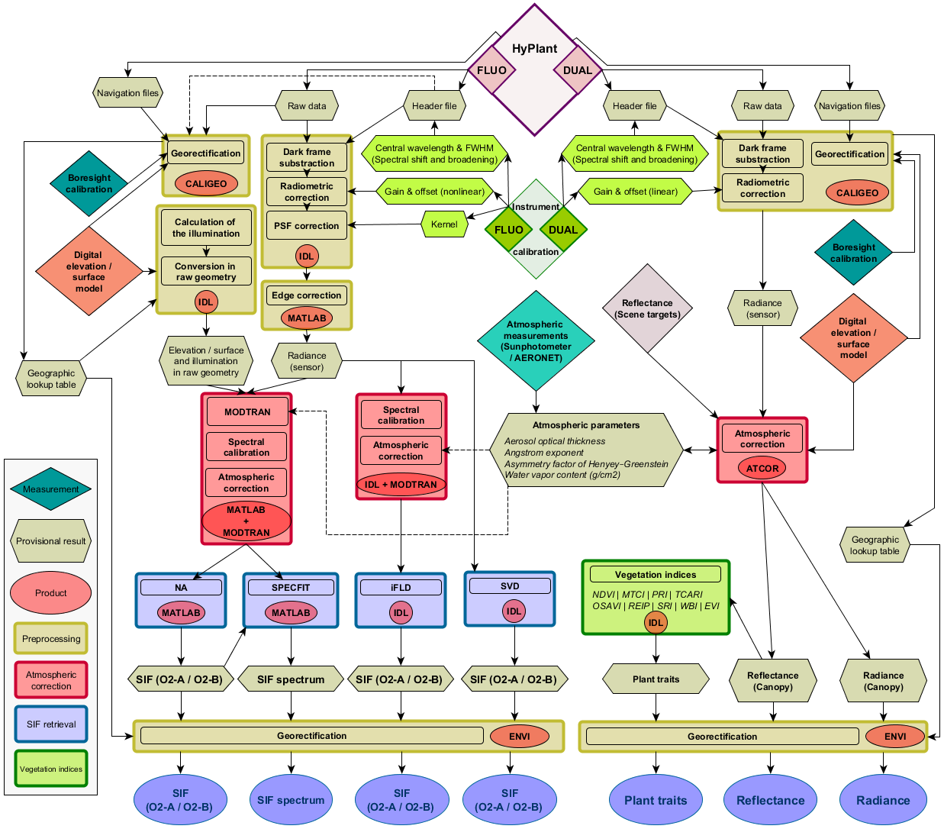
Global Change Research Institute CAS
FLEX (fluorescence explorer mission)
CzechGlobe účast:
Vývoj a implementace zpracovatelského řetězce pro data ze systému HyPlant jako demonstrátor pro misi FLEX (HyPlant projekt);
Radiometrická korekce dat HyPlant FLUO.
https://www.fz-juelich.de/ibg/ibg-2/EN/Research/Projects/HYPER/hyper_projekt_node.html

Slide 11
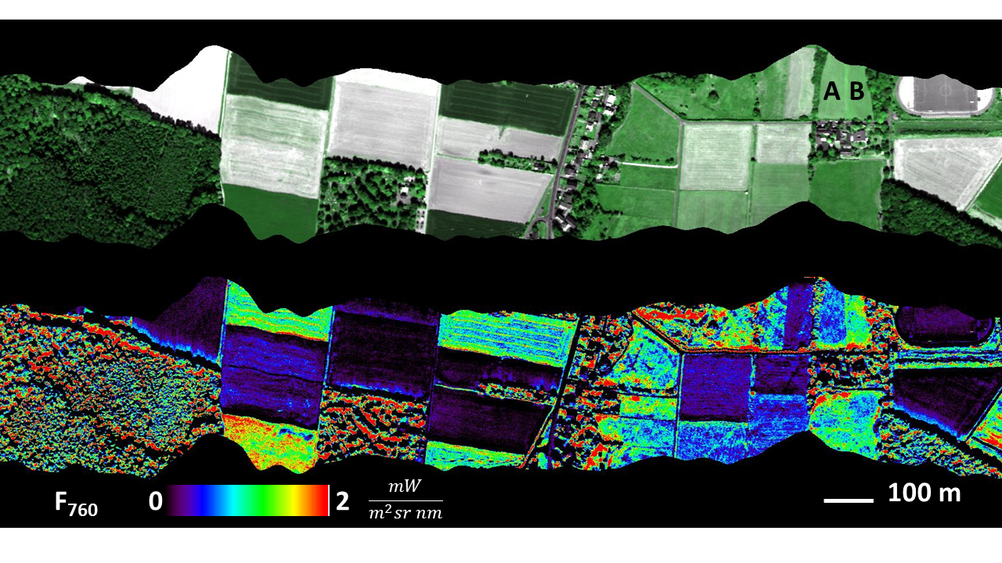
Global Change Research Institute CAS
https://www.fz-juelich.de/ibg/ibg-2/EN/Research/Projects/HYPER/hyper_projekt_node.html

Slide 12
Global Change Research Institute CAS
PRISMA (Hyperspectral Precursor and Application Mission)
je mise Italské vesmírné agentury ASI (Agenzia Spaziale Italiana) pro hyperspektrální zobrazování zemského povrchu ve středním prostorovém rozlišení
Přístroj PRISMA (SG (Selex Galileo))
Datum spuštění: March, 2019
Typ systému: pushbroom
Spektrální rozsah: 400 – 2500 nm (VNIR, SWIR)
Počet pásem : 250
Prostorové rozlišení: 30 m
Spektrální rozlišení : 12 nm
Pás: 30 km
Panchromatické pásmo: 5m
http://prisma-i.it/index.php/en/
CzechGlobe účast v roce 2020, 2022:
Letecká kampaň (SWIR)
Zpracování leteckých dat (reflectance, radiance)
Vicarious kalibrace/validace
https://earth.esa.int/web/eoportal/satellite-missions/p/prisma-hyperspectral

Slide 13
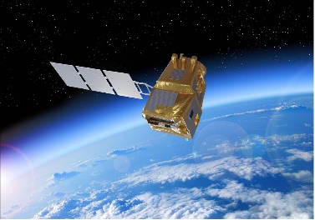
Global Change Research Institute CAS
LSTM Copernicus (Land Surface Temperature Monitoring)
Přístroj v infračerveném termálním pásme
Datum spuštění: 2025
Typ systému: pushbroom
Spektrální rozsah: 8 - 12.5 µm
Doplněná pásma: R, G, B, NIR
Prostorové rozlišení: 50 m
Cyklus: 3 dny
CzechGlobe účast v roce 2018, 2019, 2021:
Letecká kampaň (VNIR and LWIR)
Sběr dat cílových oblastí pod různými úhly pohledu
Zpracování leteckých dat
Vyzkům of BDRF efektu
BRDF je "Bidirectional Reflectance Distribution Function."
https://eoportal.org/web/eoportal/satellite-missions/l/lstm

Slide 14
Global Change Research Institute CAS
Přehled:
Oddělení dálkového průzkumu Země Ústavu výzkumu globální změny;
Letecká data na podporu současných/budoucích misi Evropské kosmické agentury (ESA);
Projekty ESA s využitím dat programu pro pozorování Země “Copernicus”;
Spolupráce s dálšími kosmickými agenturami.
12/11/2021
KONFERENCE Kosmické projekty na AV ČR

Slide 15
Global Change Research Institute CAS
HYPOS: Hyperspectral Analysis and Heterogenous surface modeling
Hyperspektrální analýza a modelování heterogenních povrchů
Cíl:
Vývoj softwaru pro získání parametrů vegetace pomocí hyperspektrálních leteckých dat a porovnání výsledků z biofizikálním softwarem ESA (ESA toolbox).
CzechGlobe účast (2016-2018):
Letecké a terénní kampaně na testovacích sitech CzechGlobe;
Stanovení optimálních hyperspektrálních pásem pro odhad obsahu chlorofylu (Cab), indexu listové plochy (LAI), koncentrace karotenoidního pigmentu (Car), a ekvivalentu tloušt‘ky vody (Cw).
https://asep.lib.cas.cz/arl-cav/cs/detail-cav_un_epca-0498893-Letecka-hyperspektralni-kampan-HYPOS/

Slide 16
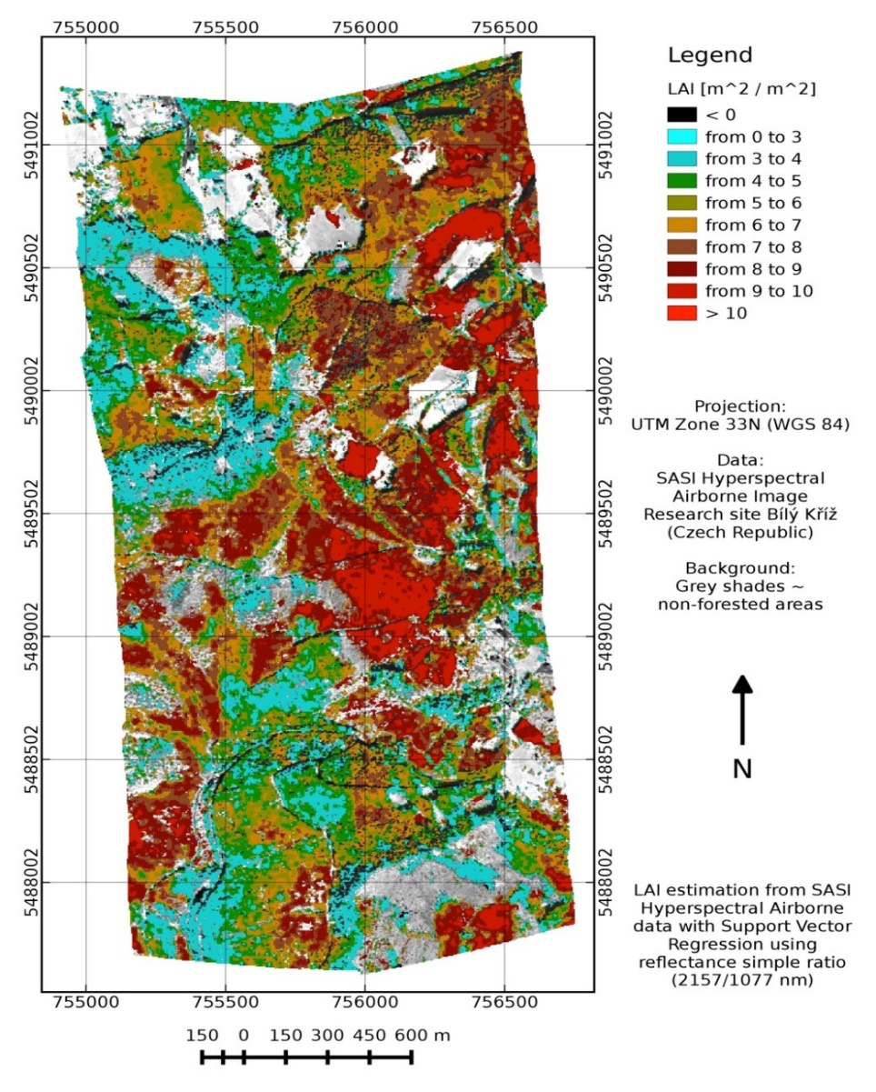
Mapa chlorofylu (Cab)
Mapa indexu listové plochy (LAI)
Global Change Research Institute CAS
HYPOS
Homolová, L., Janoutová, R., Malenovský, Z. 2016. Evaluation of Various Spectral Inputs for Estimation of Forest Biochemical and Structural Properties from Airborne Imaging Spectroscopy Data. ISPRS - International Archives of the Photogrammetry, Remote Sensing and Spatial Information Sciences, Volume XLI-B7, pp.961-966.

Slide 17
Global Change Research Institute CAS
Climate Change Initiative (CCI) Biomass project
Primární cíl:
Poskytnout globální mapy nadzemní biomasy (Mg ha-1) s kvantifikací změny biomasy.
Použitá družicová data - Sentinel-1 a ALOS PALSAR-2.
CzechGlobe účást v roce 2021:
Je součástí ověřovací sítě;
Poskytování map lesní nadzemní biomasy na českých lokalitách vytvořených z leteckých dat laserového skenování pro ověření kvality mapy ESA GlobBiomass
https://climate.esa.int/en/projects/biomass/about/

Slide 18
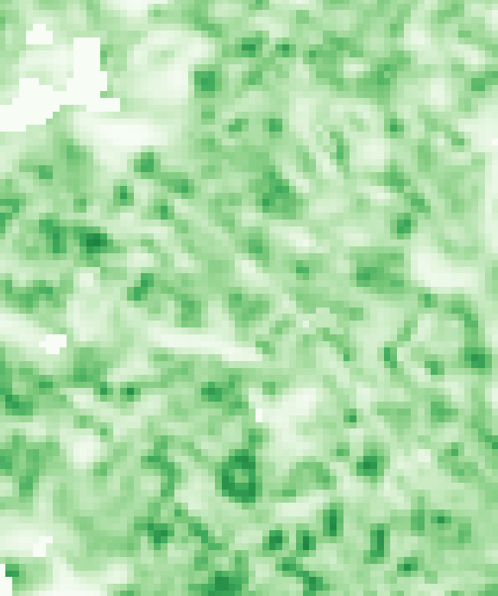
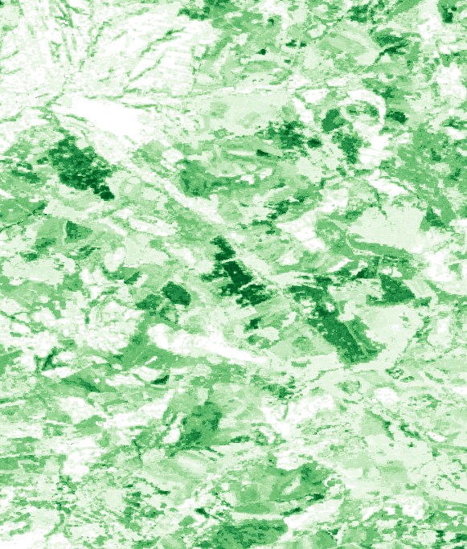
Global Change Research Institute CAS
Climate Change Initiative (CCI) Biomass project
Mapa lesní nadzemní biomasy z drůžicových dat, ESA
Mapa lesní nadzemní biomasy z dat leteckého laserového skenování, CzechGlobe
AGB [t/ha]
460
0
1.5 km
100 m/pix
5 m/pix
https://climate.esa.int/en/projects/biomass/about/

Slide 19
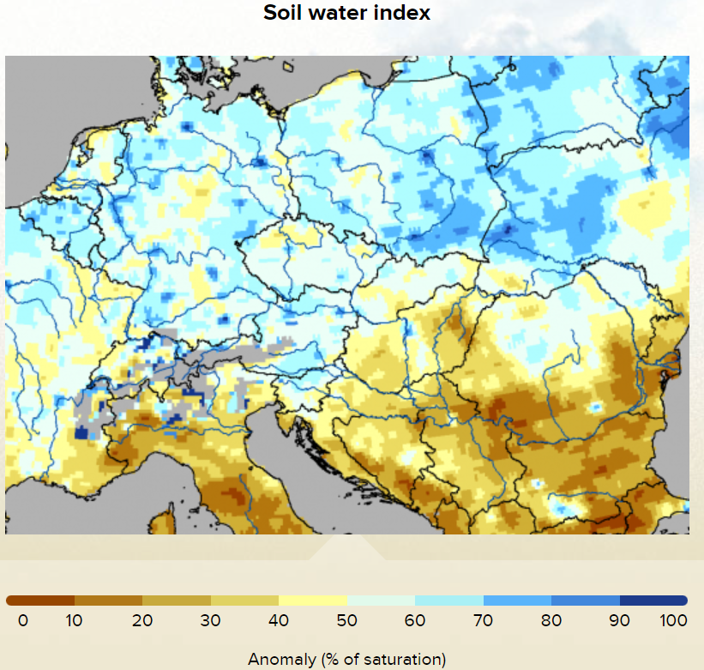
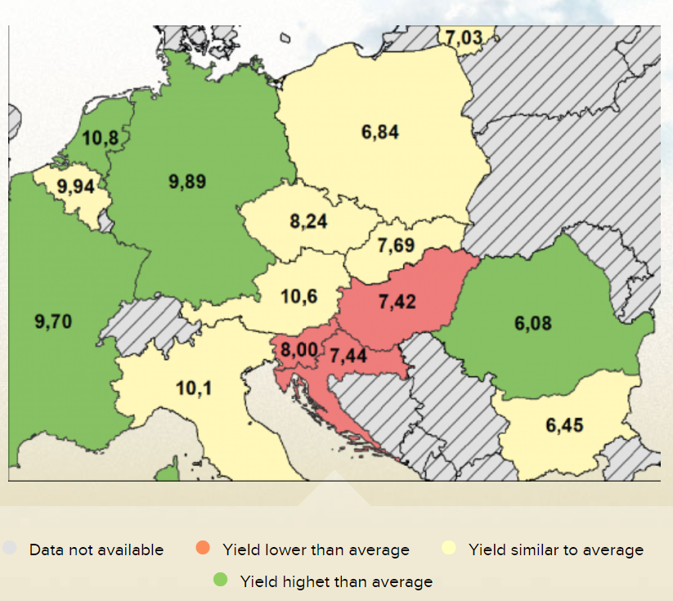
Global Change Research Institute CAS
Nová data a produkty pozorování Země pro předpovědi dopadu zemědelského sucha v Panonské pánvi
Yield prediction
CzechGlobe účást 2019-2021:
Získávání a analýza meteorologických dat: teplota, vítr, záření, vlhkost;
Modely zemského povrchu a produkty hybridních modelů;
Mapy druhů plodin (LPIS);
Údaje o prognóze výnosu.
https://www.intersucho.cz/
https://eodc.eu/wp-content/uploads/2020/02/DryPan_10slides.pdf

Slide 20
Global Change Research Institute CAS
Přehled:
Oddělení dálkového průzkumu Země Ústavu výzkumu globální změny;
Letecká data na podporu současných/budoucích misi Evropské kosmické agentury (ESA);
Projekty ESA s využitím dat programu pro pozorování Země “Copernicus”;
Spolupráce s dálšími kosmickými agenturami.
12/11/2021
KONFERENCE Kosmické projekty na AV ČR

Slide 21
Global Change Research Institute CAS
Hodnocení funkce ekosystémů na základě pozorování kvantitativních parametrů vegetace z dat dálkového průzkumu Země
Cíle:
Modelování: hodnocení stavu a funkce vegetace v ekosystémech;
Posouzení informační hodnoty prostorového, spektrálního a časového rozlišení dat dálkového průzkumu Země;
Multitemporální klasifikace vybraných druhů v heterogenních ekosystémech z dat dálkového průzkumu Země.
relict tundra in Krkonoše
mixed floodplain forest
mountain beech forest
mountain spruce forest
EcOSYSTEMS
homogenous heterogeneous
Použitá data:
Družicová data LANDSAT, Sentinel-2, RapidEye, PlanetScope.
Letecká data a data z dronu.
Project of Ministry of Education, Youth and Sports of Czechia, INTER-ACTION LTAUSA18154

Slide 22
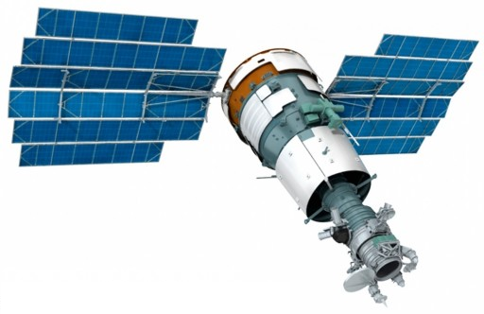
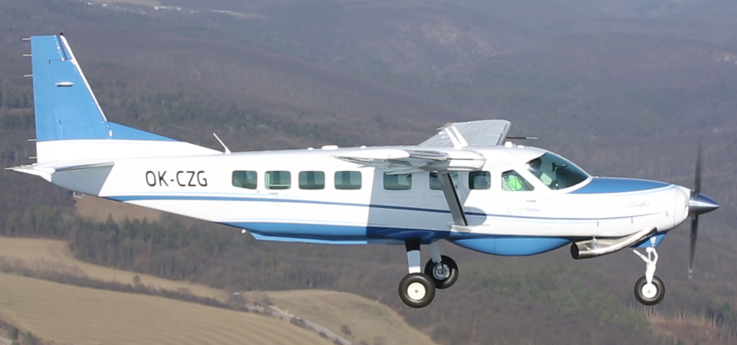
Global Change Research Institute CAS
Experiment-2016
Vyhodnocení potenciálu
družicových hyperspektrálních dat z družice Resurs-P
pro lesní aplikace
Cíle:
porovnat spektrální odrazivost mezi daty družice Resurs-P, CASI a pozemního radiometru ASD,
porovnat výsledky klasifikace kategorií lesů mezi Resurs-P, CASI, a lesnickou mapou.
HS sensor | Spektrální rozsach nm | Počet spektrálních pásem | FWHM nm | Prostorové rozlišení m | Pás km
Resurs-P | 405 - 1000 | 130 | 2,4 .. 7,4 | 30 | 35
CASI | 368 - 1041 | 72 | 9 | 1 | 1,1
Brovkina, O. & Hanuš, J. & Zemek, F. & Mochalov, V. & Grigorieva, O. & Pikla, M.. (2016). EVALUATING THE POTENTIAL OF SATELLITE HYPERSPECTRAL RESURS-P DATA FOR FOREST SPECIES CLASSIFICATION. ISPRS - International Archives of the Photogrammetry, Remote Sensing and Spatial Information Sciences. XLI-B1. 443-448. 10.5194/isprsarchives-XLI-B1-443-2016.

Slide 23
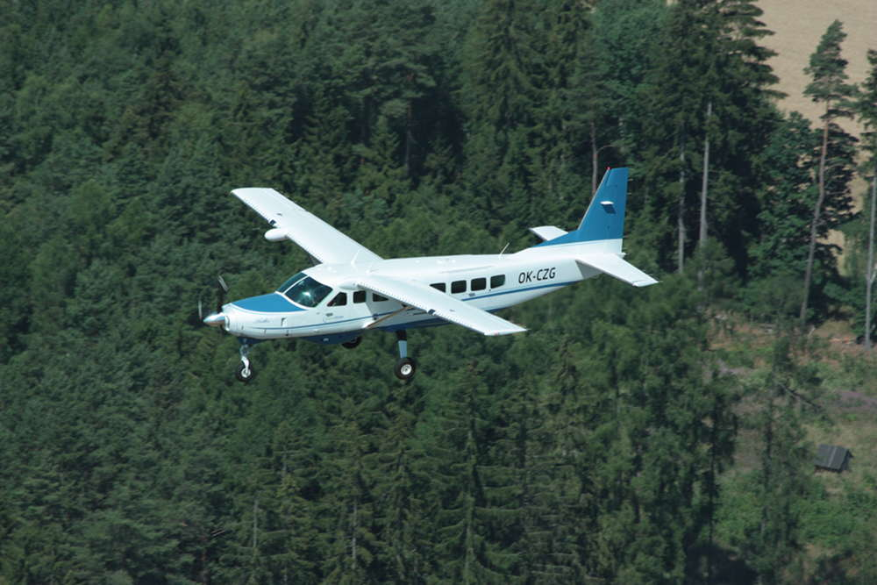
Global Change Research Institute CAS
Děkuji za pozornost!
https://www.czechglobe.cz/dpz
http://mapserver.czechglobe.cz/mapa
https://olc.czechglobe.cz/
12.11.2021
KONFERENCE Kosmické projekty na AV ČR”

